Slide 1




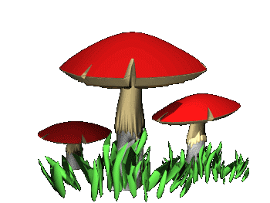
Khoa học

Slide 2

Khoa học
Năng lượng mặt trời
1
2
Trong mọi hoạt động của con người, động vật, máy móc…đều có sự biến đổi , vì sao có sự biến đổi đó ?
Phần thưởng của bạn là một tràng vỗ tay
3
Em hãy khởi động cho chiếc ôtô chạy và cho biết tại sao ôtô chuyển động?
Muốn có năng lượng để thực hiện các hoạt động, con người cần phải làm gì để có nguồn năng lượng ?
4

Slide 3
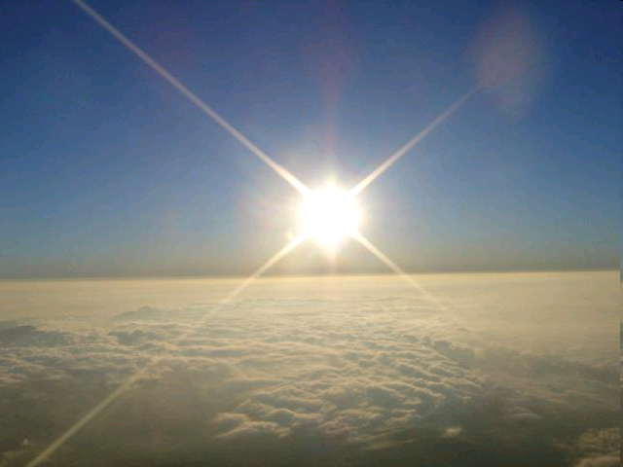
Khoa học
Mặt trời cung cấp cho Trái Đất nguồn năng lượng ở những dạng nào ?

Slide 4
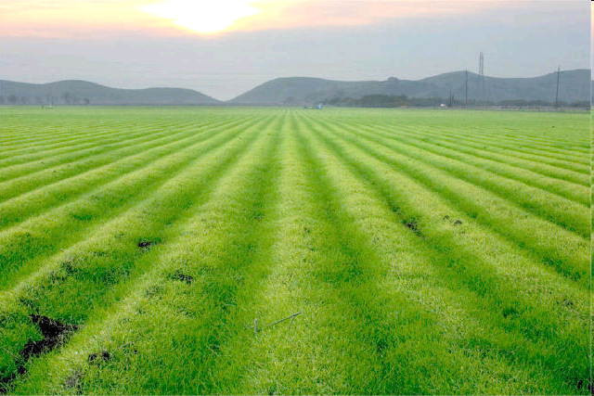
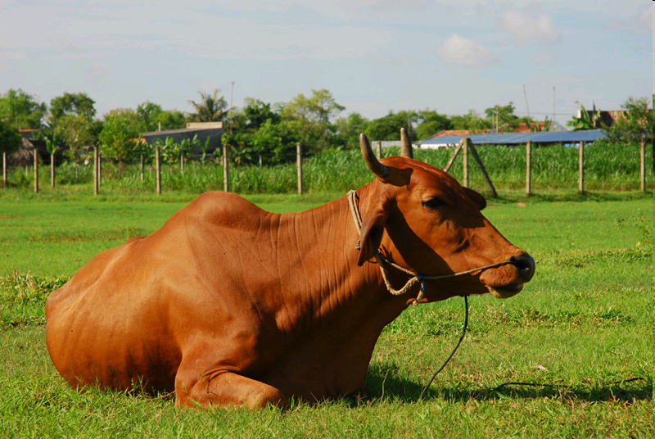
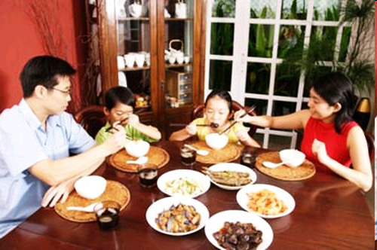
Khoa học
Năng lượng mặt trời
Hãy nêu vai trò của năng lượng mặt trời đối với thực vật, động vật và con người ? (Thảo luận nhóm 3)
Mặt trời chiếu sáng và sưởi ấm muôn loài, giúp cho cây xanh tươi tốt, người và động vật khỏe mạnh, cây xanh hấp thụ năng lượng mặt trời để sinh trưởng và phát triển, cây còn cung cấp củi đun, cây là thức ăn trực tiếp hoặc gián tiếp của động vật và động vật là nguồn thức ăn cho con người.

Slide 5
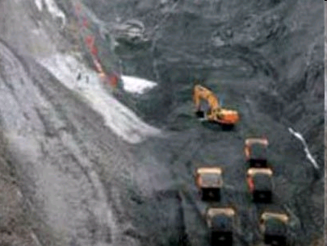
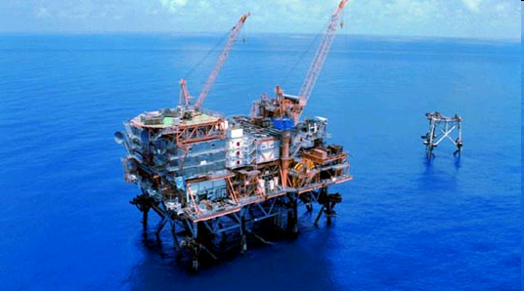
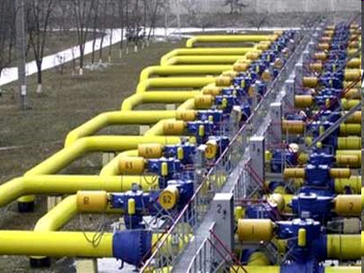
Khoa học
Năng lượng mặt trời
Than đá, dầu mỏ, khí đốt tự nhiên được hình thành là do đâu?
Mỏ than đá
Dầu mỏ
Khí đốt tự nhiên
Than đá, dầu mỏ, khí đốt tự nhiên được hình thành do năng lượng mặt trời.

Slide 6
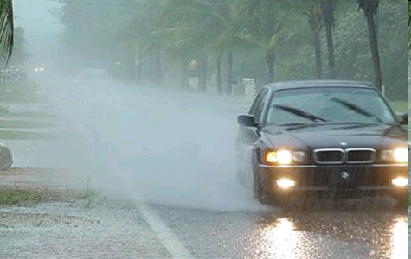
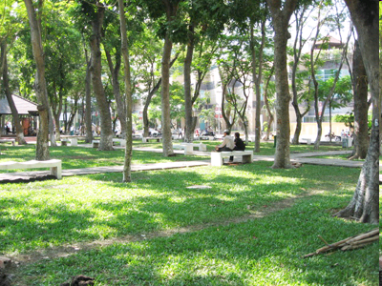
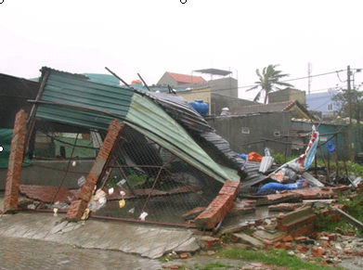
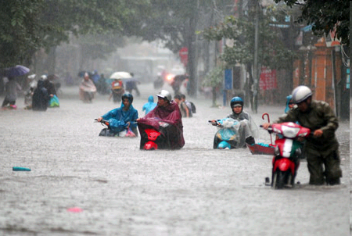
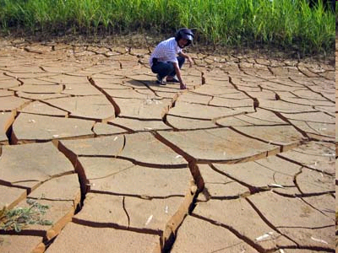
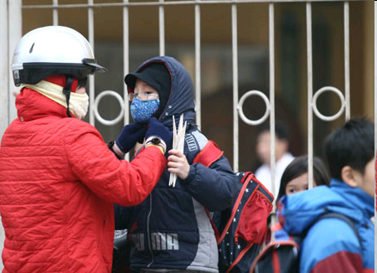
Khoa học
Năng lượng mặt trời
Năng lượng Mặt trời còn gây ra thời tiết và khí hậu như thế nào?
Năng lượng mặt trời còn gây ra nắng, mưa, gió, bão, lũ lụt,…trên Trái Đất.

Slide 7
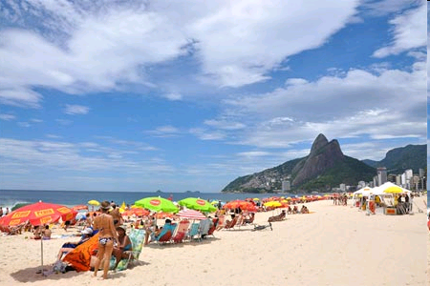
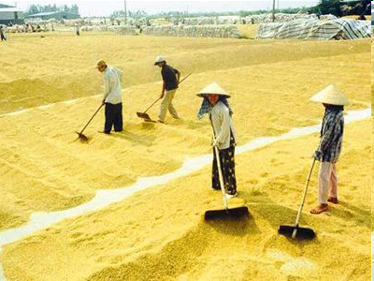
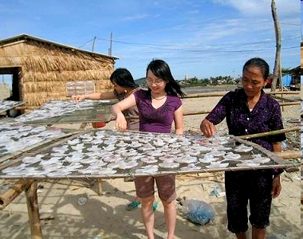
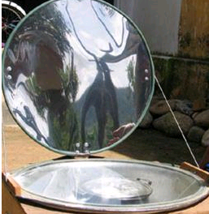
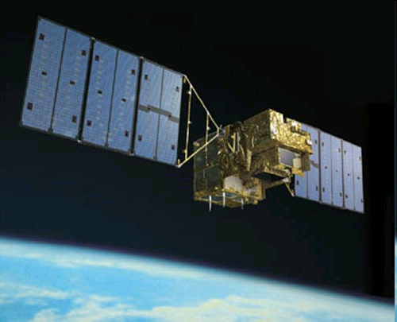
Khoa học
Năng lượng mặt trời
Con người sử dụng năng lượng mặt trời cho cuộc sống như thế nào?
Năng lượng mặt trời dùng để chiếu sáng, sưởi ấm, làm khô, đun nấu, phát điện,…

Slide 8
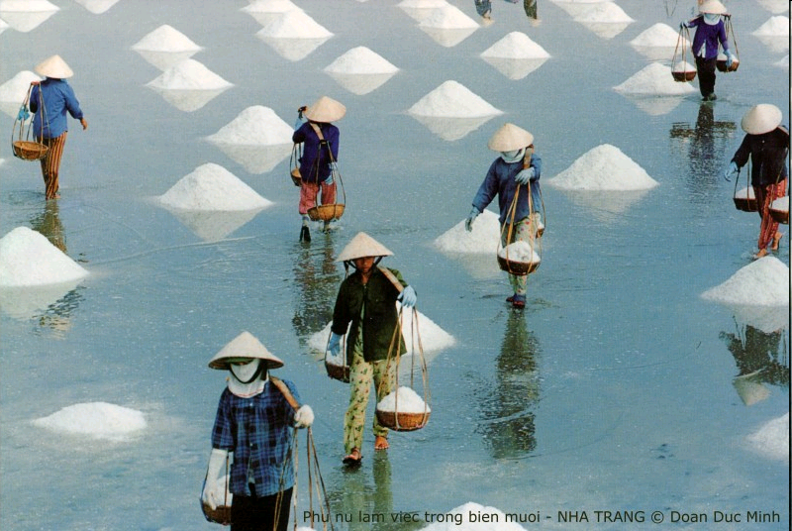
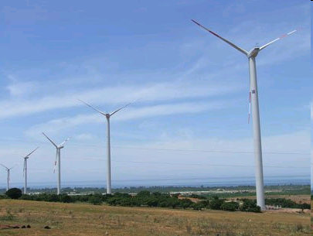
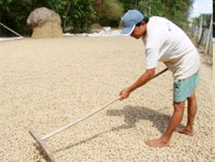
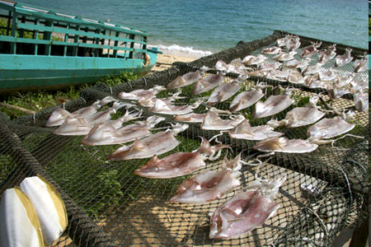
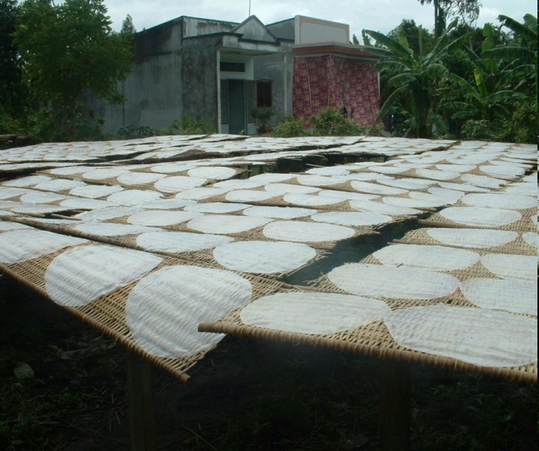
Khoa học
Năng lượng mặt trời

Slide 9
Khoa học
Năng lượng mặt trời
Trò chơi: Tia nắng mặt trời

